Slide 1

CÂU HỎI
1
Khi cài đặt Office 365
hệ điều hành Windows nào
làm bạn phải vất vả khi cài ?
A
Windows 10
B
Windows 8
C
Windows 7
Bài tập
D
Windows 8.1
Làm lại
Nộp bài

Slide 2



Chèn hình ảnh hoặc câu hỏi
A
B
Đáp án đúng
Đáp án sai
c
d
Đáp án sai
Đáp án sai

Slide 3





NỘI DUNG BÀI HỌC
1
Nội dung bài học 1
2
Nội dung bài học 2
3
Nội dung bài học 3
4
Nội dung bài học 4

Slide 4


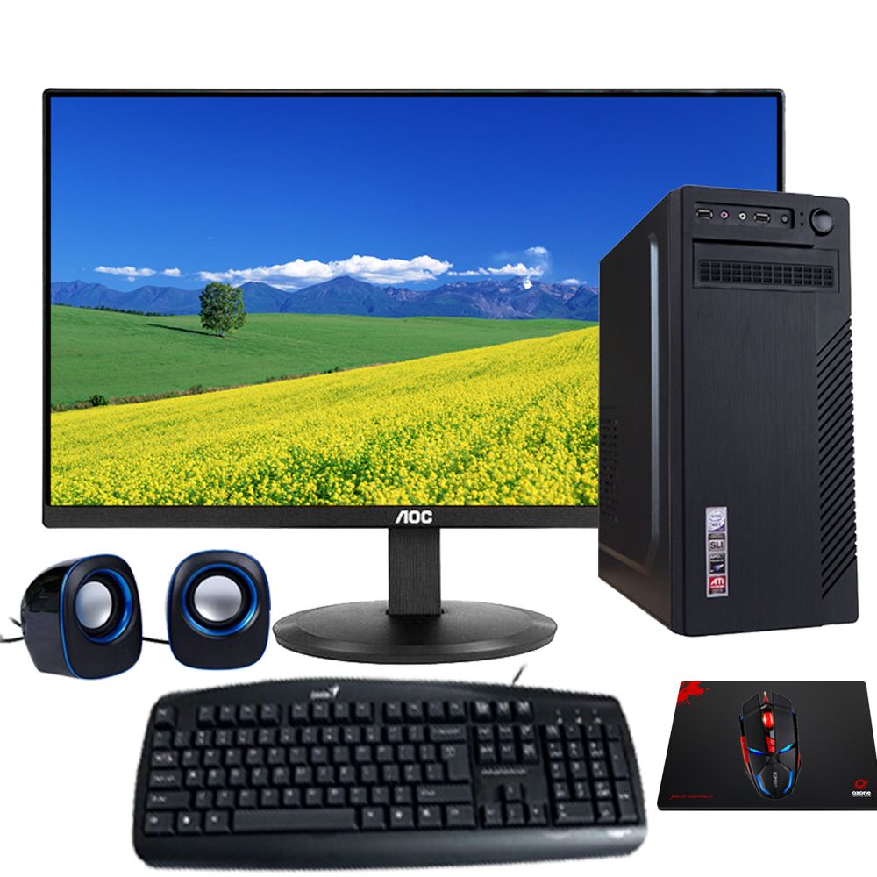


CÂU HỎI
A
3 bộ phận
Một máy tính để bàn có
mấy bộ phận chính?
B
4 bộ phận
C
5 bộ phận
D
6 bộ phận

Slide 6












